Slide 1
Projektmunka
Készítette: T. Dominik, R. Tamás, F. Balázs

Slide 2
Kódszerkesztő Programok
VSC
Atom
Sublime
Notepad++
1
3
2
4

Slide 3
01
A CSAPAT

Slide 4
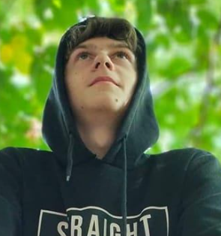
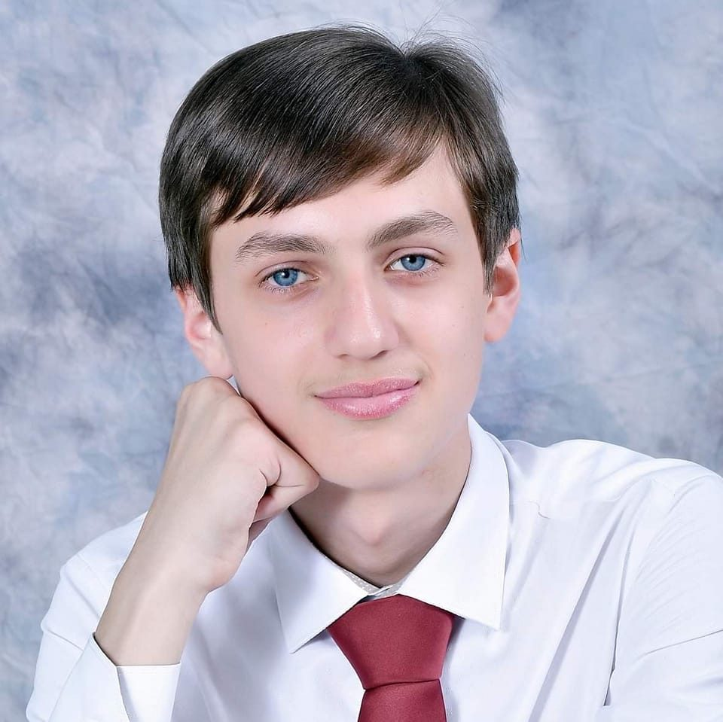
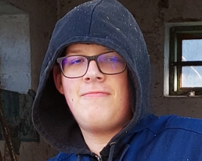
MI KÉSZÍTETTÜK..

Slide 5
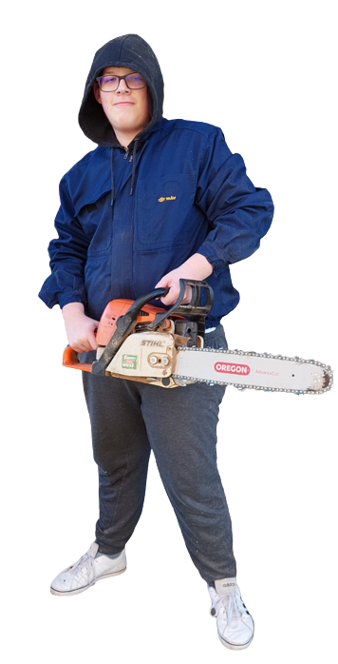
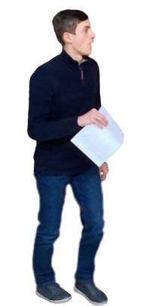
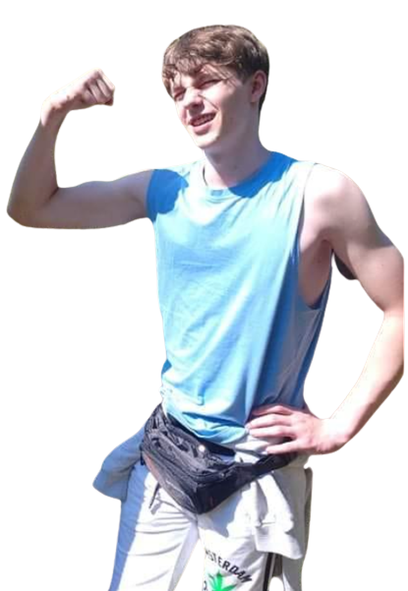
FELADATKIOSZTÁS
CSS Források Sublime Atom
Logó CSS Notepad++ Képek
Főoldal VSC CSS PPT

Slide 6
02
A TÉMA

Slide 7
TUDTAD?
VSC
Atom
1
16+ Támogatott nyelv
3
36+ Támogatott nyelv
Sublime
Notepad++
2
70+ Támogatott nyelv
4
80+ Támogatott nyelv

Slide 8
A munkáról
A kódszerkesztéshez a VSC-t használtuk, a fényképeket a flaticon.com-ról, illetve a Facebookról szereztük, ezek körbevágásához a remove.bg háttéreltávolító programot alkalmaztuk.
A feladatot mind online, mind az iskolában hajtottuk végre. Az online kommunikációhoz, és képernyőmegosztáshoz a Discordot használtuk. A feladatokat pedig a Trello-n kezeltük.

Slide 9
KÖSZÖNJÜK A FIGYELMET!

